Slide 2
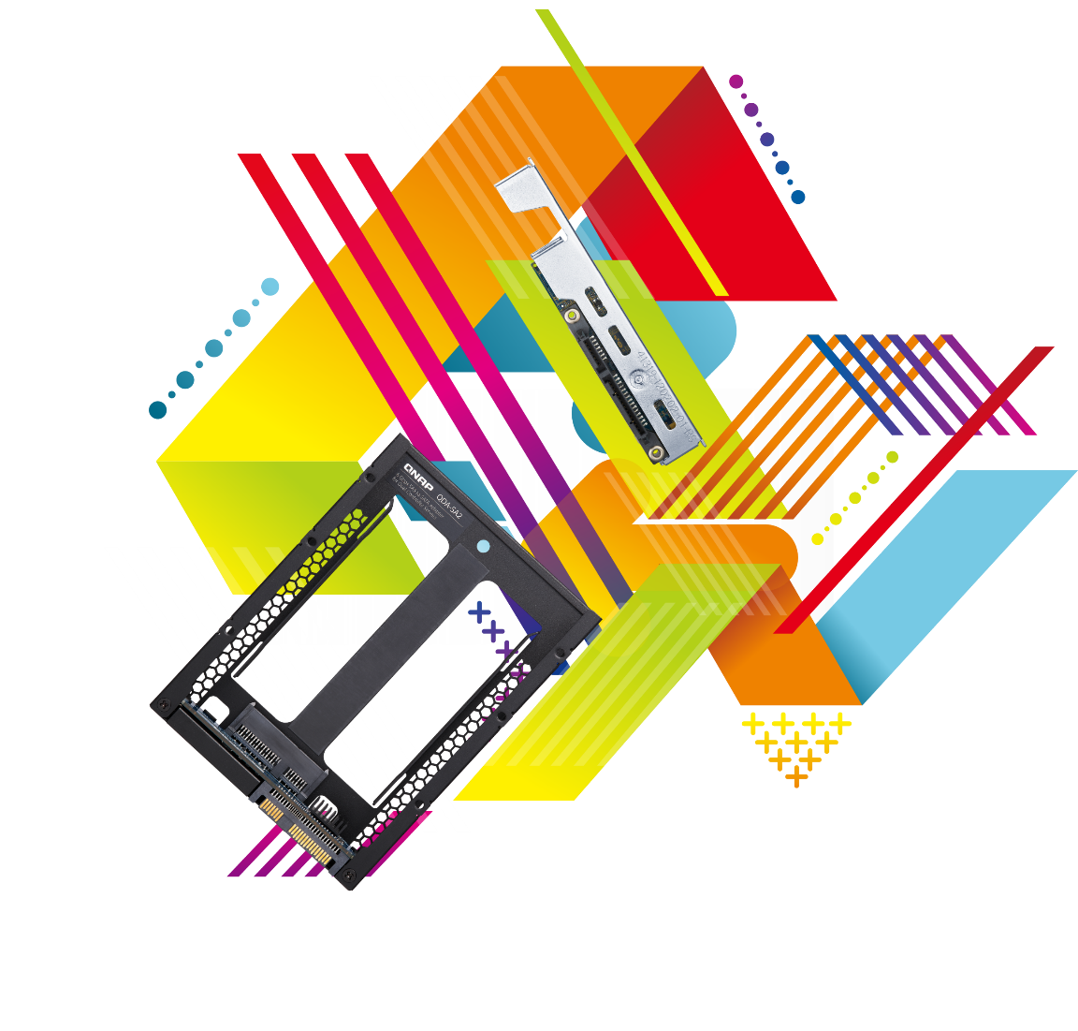
更經濟有效益的利用 SATA SSD 於雙控主機
為何需要雙控制器伺服器？
QDA-SA & QDA-SA2 讓雙控機也能用上 SATA SSD
採用 SATA SSD 的效能也是好棒棒

Slide 3
你能想像以下這些系統如果停機的話…
學校/社區/飯店的監控系統
醫院的 X 光掃描及病歷系統
造成的不只是金錢的損失
更有可能危及一般大眾的生命及社會安全
公司行號的關鍵資料檔案
銀行的各種金融服務
Notes:
各種監控的應用, 例如學校, 社區, 賭場, 飯店, 若是IT系統停機造成資料無法寫入, 影響的可能是社會的安全.
若是IT系統停機造成,醫療的病例檔案跟影像資料無法寫入, 有可能延遲醫療的診斷, 更糟的是造成關鍵的誤判, 影響健康的安全.

Slide 4
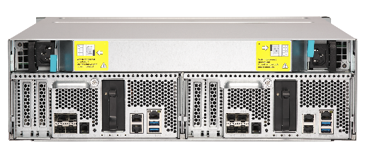
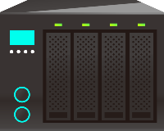
高可用儲存架構可降低或避免停機災難
Active-Standby
Active-Active
兩倍的硬碟跟系統成本
系統負載不均衡
斷電資料遺失風險
網路成了高可用的風險
Dual standby path
Standby path
Dual active path
Active path
Sync data
Active
Standby
Active
Active
Notes:
active standby 的圖要修一下
直接標註贏的特點
Failover 有時間

Slide 5
雙控主機使用全雙工資料傳輸與雙埠
控制器 1
控制器 2
控制器 1
SAS 硬碟具有雙埠
支援 HA 架構
一個連接埠
不支援 HA 架構
Channel 1
Channel 2
Channel 1
SAS 硬碟
SATA 硬碟

Slide 6
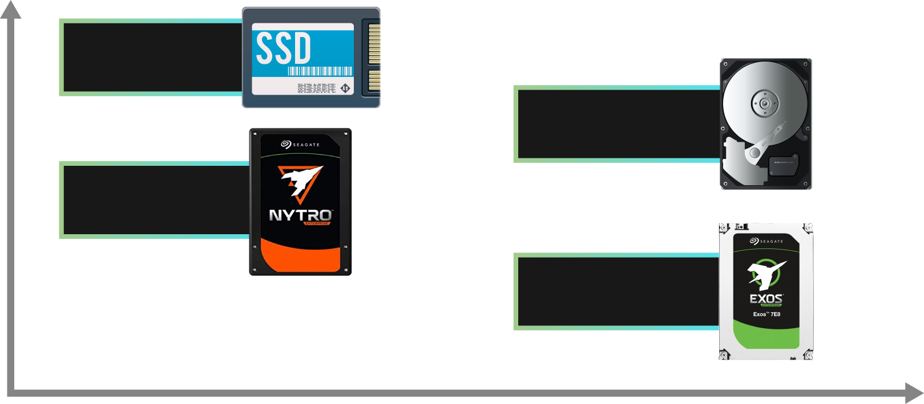
雙控主機與儲存陣列支援哪些儲存媒體?
每 GB
價格越高
原廠 SAS SSD
原廠 SAS HDD
SAS SSD
SAS HDD
每 GB
價格越低
容量越小
容量越大

Slide 7
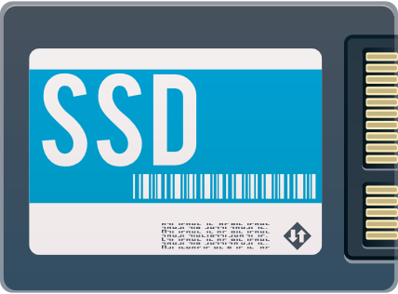
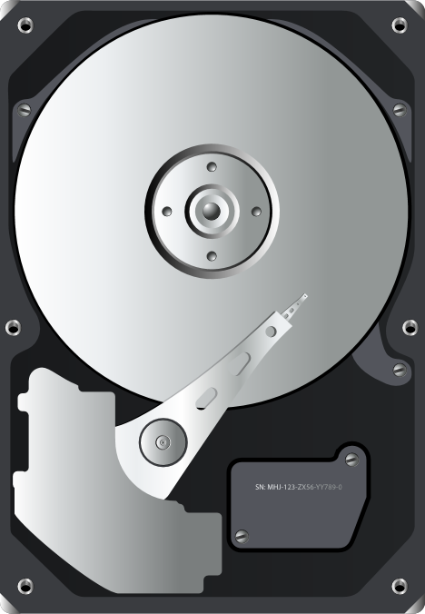
大容量的 SSD 逐漸普及與日趨低價
HDD 跟 SSD 的容量迅速地提升
RAID 6 已經逐漸無法滿足可靠度的需求
128TB
64TB
32TB
16TB
20 - 40TB
Disk Capacity (TB)
10TB
2015
2016
2017
2018
2019
2020
Source: https://focalstyle.wordpress.com/2016/03/19/toshiba-announced-ssd-solid-state-disk-roadmap-2018-capacity-up-to-128tb/
Notes:
https://www.storagereview.com/seagate_announces_64tb_nvme_ssd_new_nytro_ssds_at_fms

Slide 8
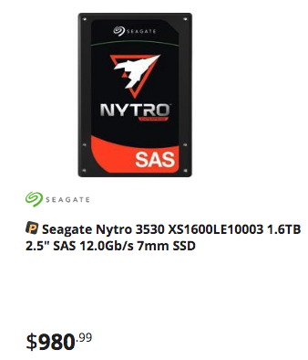
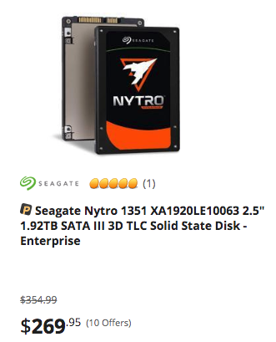
世上真有符合成本效益的企業級 SATA SSD
2019/07/26 Newegg.com 美金售價
專為資料中心與雲端伺服器應用環境設計的 SATA SSD
相較 SAS SSD 可省下龐大的硬體花費
高達單顆 3.8TB 大容量儲存空間
企業級高可靠度與564MB/s 循序讀取與 536 MB/s 循序寫入效能

Slide 9
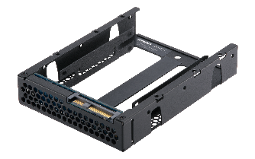
QDA-SA & QDA-SA2 轉接器讓雙控主機亦能用上 SATA SSD
QDA-SA
QDA-SA2
雙控架構 的 QNAP Enterprise ZFS NAS
雙控架構的 Windows/Linux 伺服器
ES1686dc
ES1640dc / E1640dc v2

Slide 10
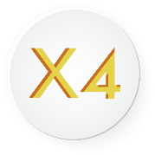
適用於雙控架構的 Windows/Linux 伺服器和 Enterprise ZFS NAS
注意：NAS 需安裝 QES 2.0.0 或以上版本
QDA-SA 適用於 QNAP Enterprise ZFS NAS 的 3.5 吋 SAS 硬碟槽
QDA-SA2 可安裝於具備雙控設計之機架式 Windows®/Linux® SAS 伺服器，以及 QNAP Enterprise ZFS NAS 的 3.5 吋 SAS 硬碟槽
訂購料號：QDA-SA-4PCS (一組四個販售)
訂購料號：QDA-SA2-4PCS (一組四個販售)

Slide 11
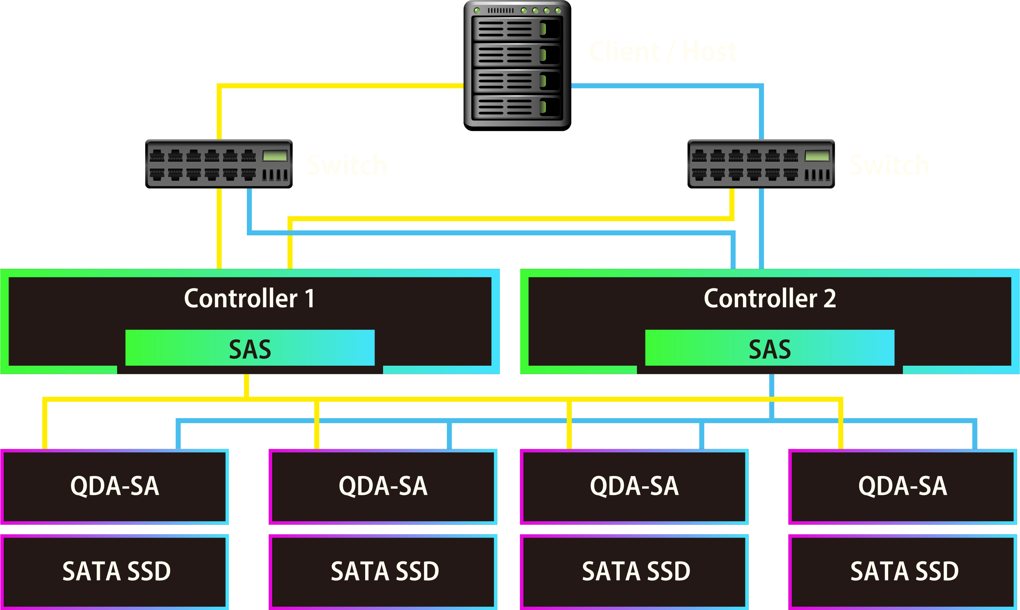
讓 SATA SSD 亦享有 SAS 雙埠容錯能力

Slide 12
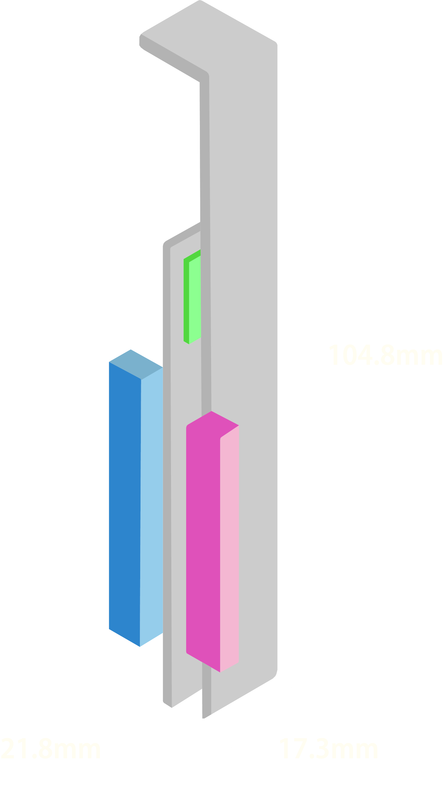
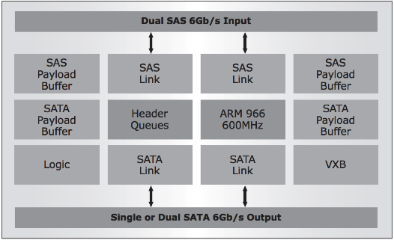
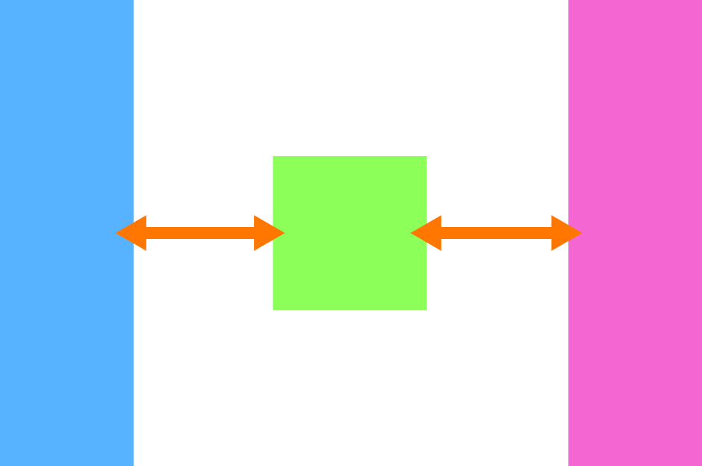
QDA-SA：6Gb/s SAS 轉 SATA 轉接座配件
Marvell 9110 6Gb/s SAS 轉 SATA 轉接 IC
SAS 6Gb/s
SATA 6Gb/s
SAS 6Gb/s
SATA 6Gb/s
Marvell 9110 600 MHz
處理器

Slide 13
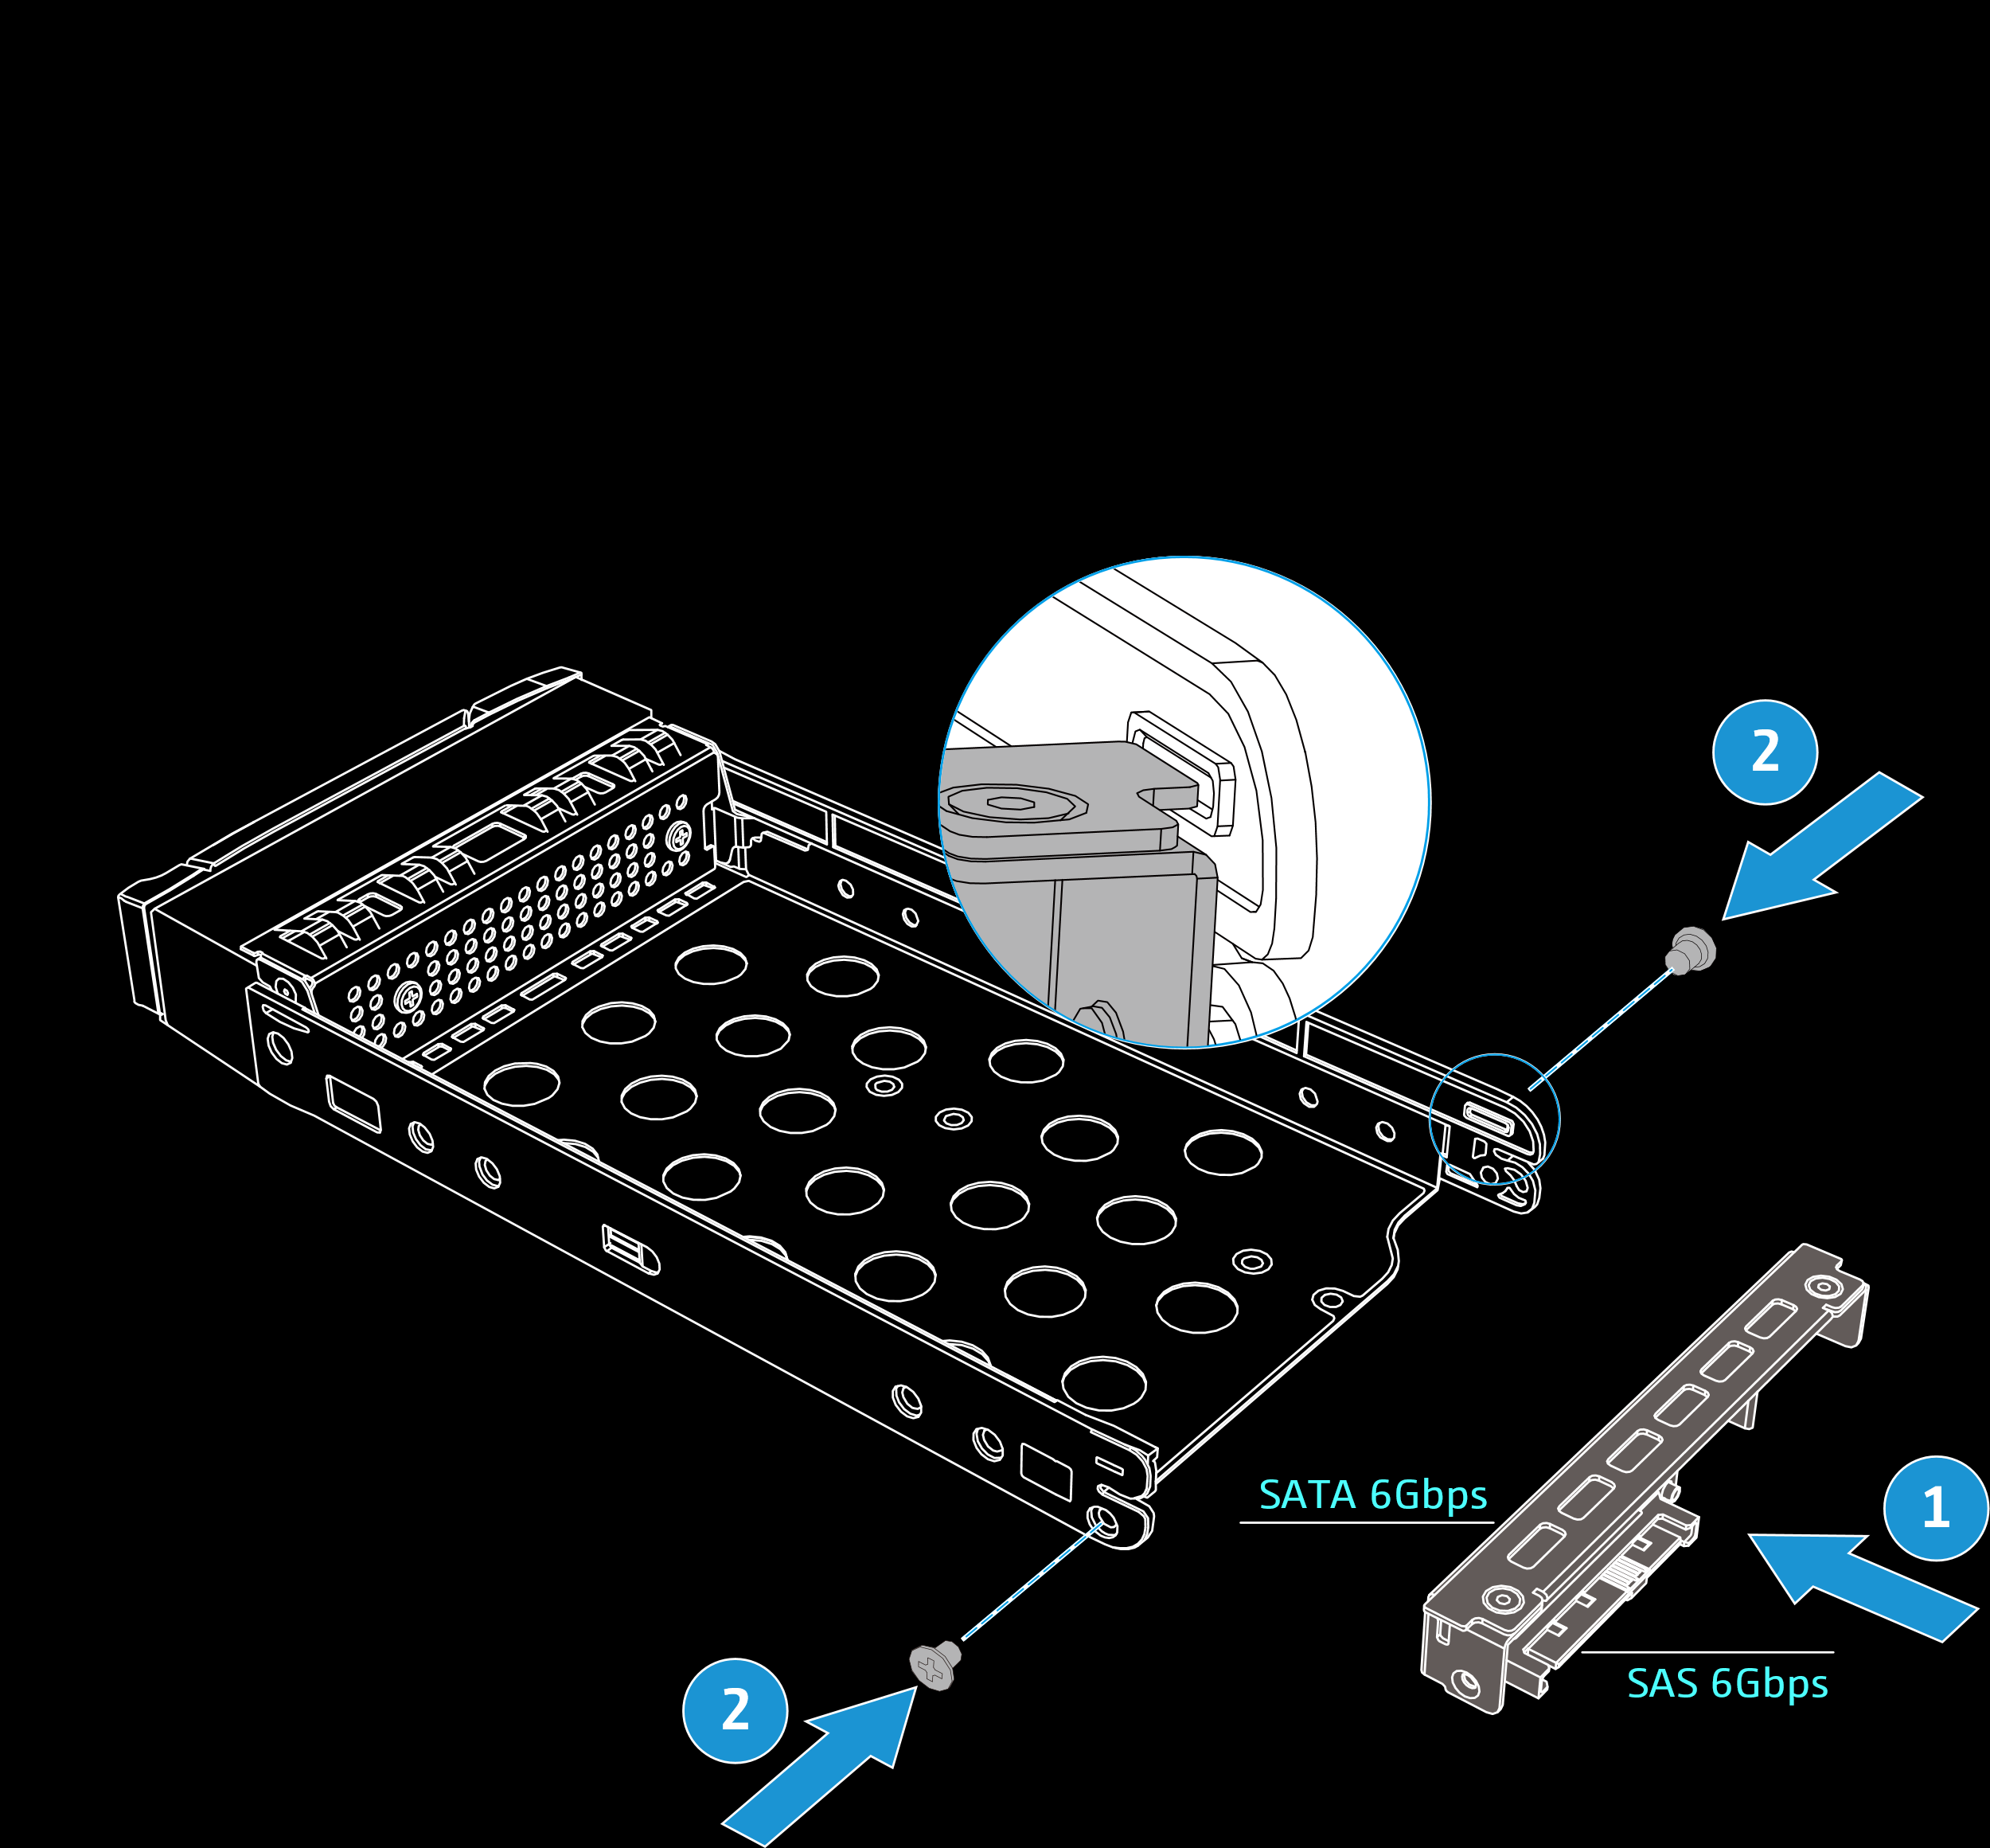
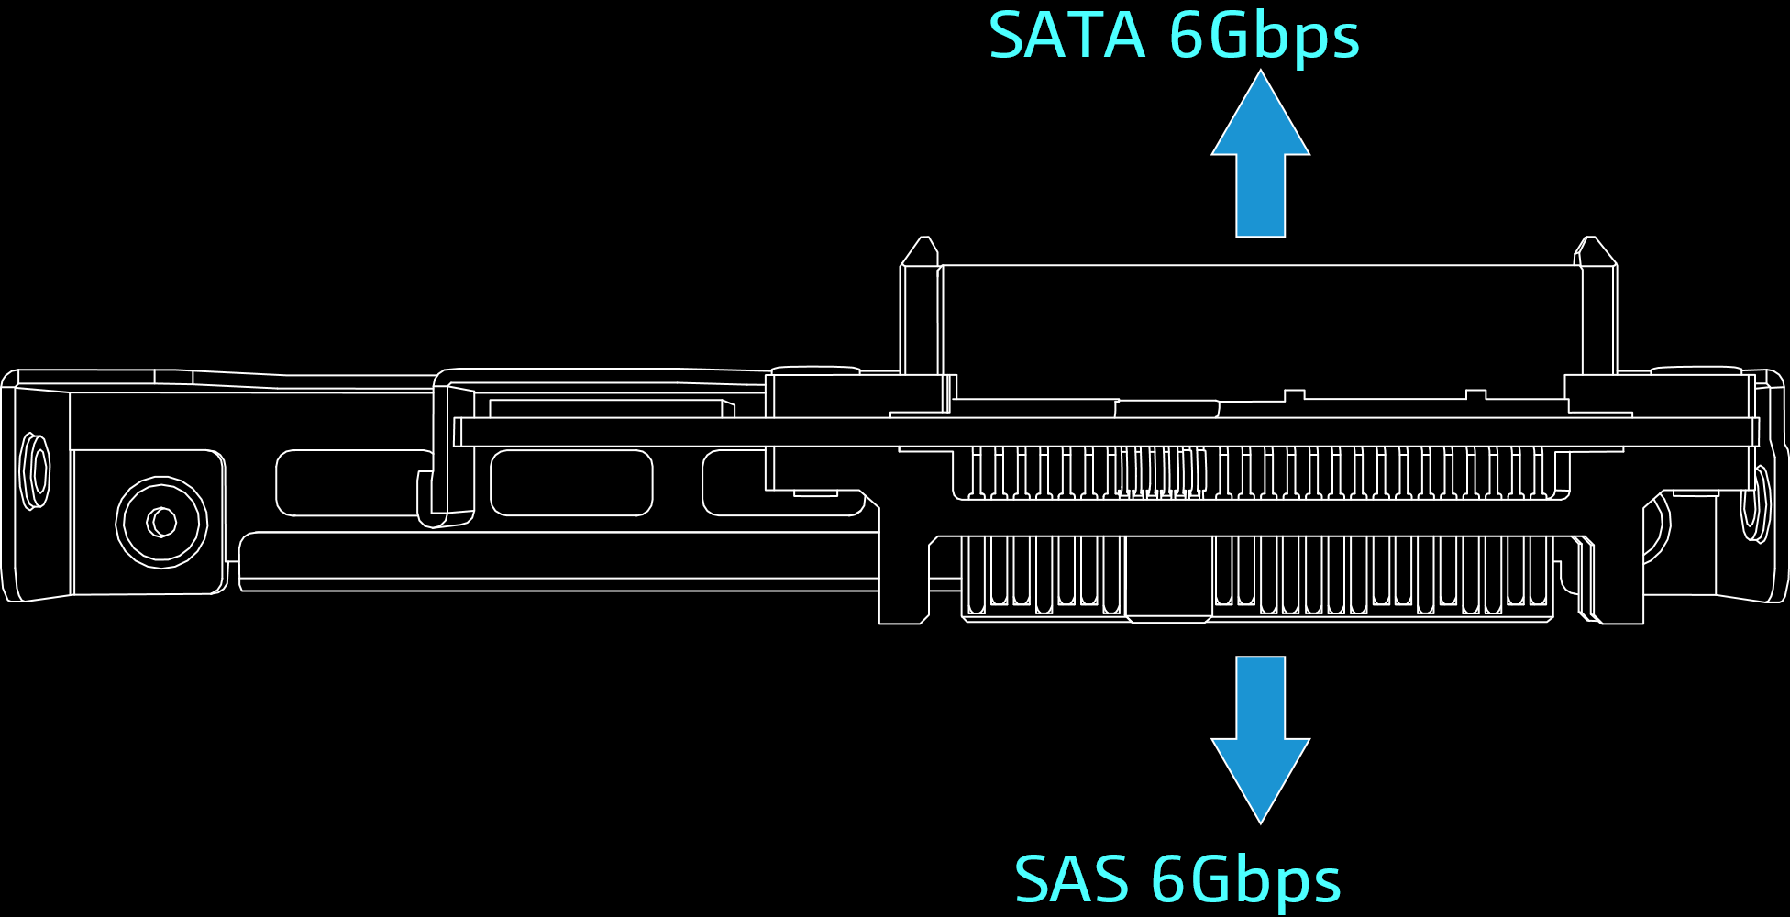
相容 Enterprise ZFS NAS 3.5 吋硬碟托盤
ES NAS 3.5 吋硬碟托盤
訂購料號：SP-ES-TRAY-WOLOCK
QDA-SA

Slide 14
QDA-SA2：6Gb/s SAS 轉 SATA 轉接盒配件
SAS 6Gb/s
Marvell 9110 6Gb/s SAS 轉 SATA 轉接 IC
2.5”
SATA SSD
25mm 高
SATA 6Gb/s
SAS 6Gb/s
2.5”
SATA SSD
25.9mm
Marvell 9110 600 MHz
處理器
SATA 6Gb/s
138.2mm
101.6mm

Slide 15
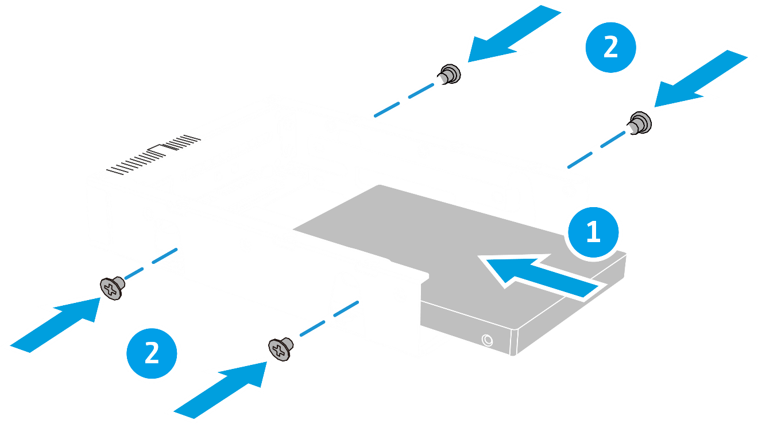
安裝 2.5吋 SATA SSD 至 QDA-SA2 轉接盒

Slide 16
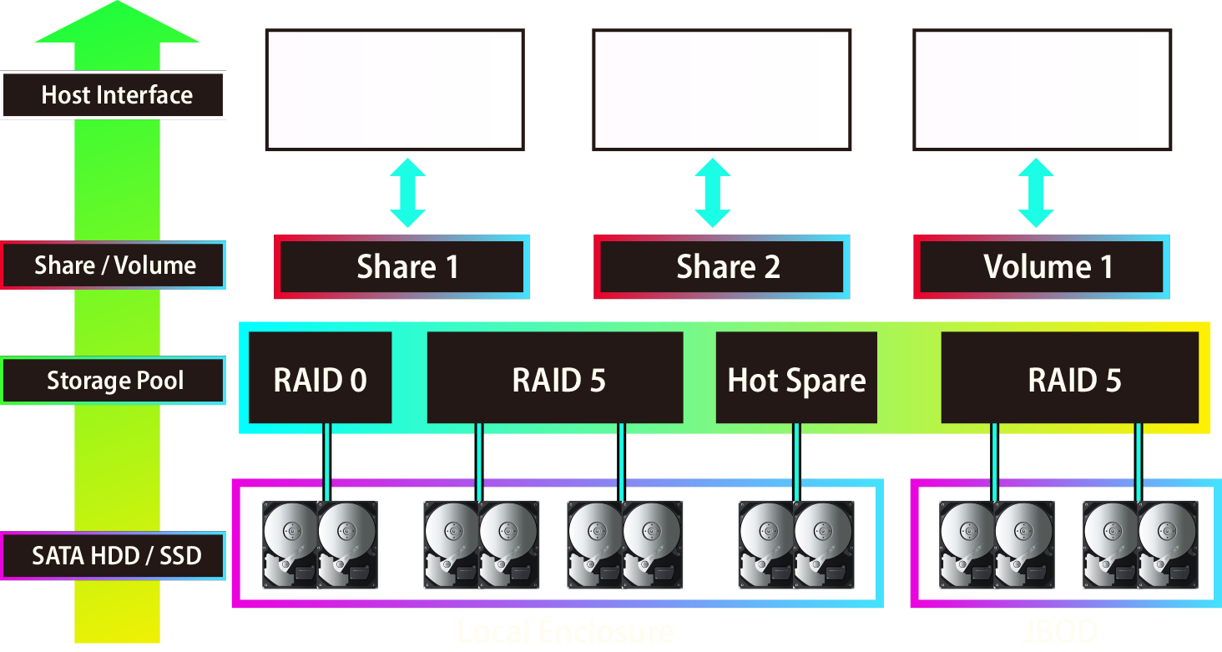
SATA HDD/SSD 可用於 NAS 儲存池

Slide 17
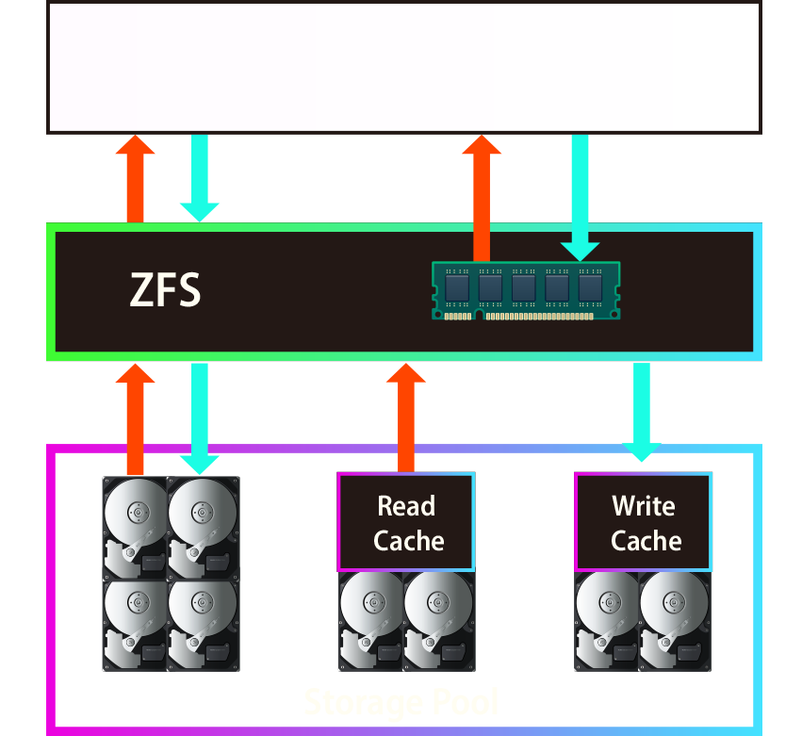
SATA HDD/SSD 可用於 NAS SSD 快取
改善隨機讀取 IOPS
同時加速檔案跟區塊的效能
支援多顆 SATA SSD
SSD 快取是可以熱插拔的
NAS QES 2.1.1 作業系統即將支援 S.M.A.R.T. 磁碟健康狀態
*QDA-SA & QDA-SA2 並不支援 SSD TRIM 功能，並且在非 QES 作業系統將不支援磁碟 S.M.A.R.T. 健康狀態查詢功能．

Slide 18
SATA SSD 提供值得信賴的效能
10GbE x 2 (SMB 循序傳輸)
+
2100
2099
1786
1400
700
0
讀取
寫入
(MB/s)
測試於 QNAP 實驗室，數據會因實際環境而有所不同。
測試環境: E1686dc Xeon E5-2420 v2 80GB RAM RAID 5 2 x 10G SFP+ + 16 x QDA-SA + 16 x Intel SSDSC2BB240G4 SATA SSD

Slide 19
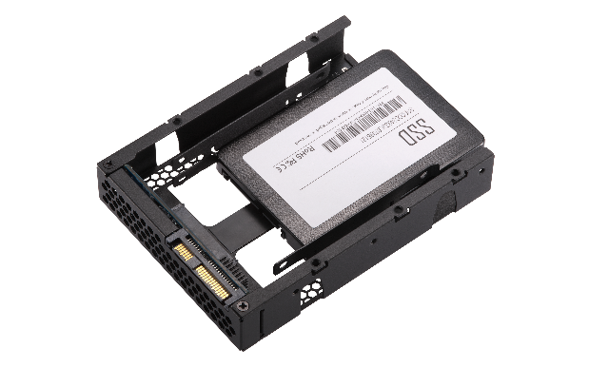
在 ES1686dc 上使用 QDA-SA2 與 SATA SSD
測試 RAID 60 4 x 10GbE 的 iSCSI 效能

Slide 20
QDA-SA & QDA-SA2 6Gb/s SAS to SATA 轉接器 讓雙控機也能用上 SATA SSD
©2019著作權為威聯通科技股份有限公司所有。威聯通科技並保留所有權利。威聯通科技股份有限公司所使用或注冊之商標或標章。檔案中所提及之產品及公司名稱可能為其他公司所有之商標 。​

